Slide 1


Homework 1 分享
报告人：刘 哲 黄悦凯

Slide 2

1
Question 1
2
Article analysis
3
Question 2
4
Question 3
Contents

Slide 3
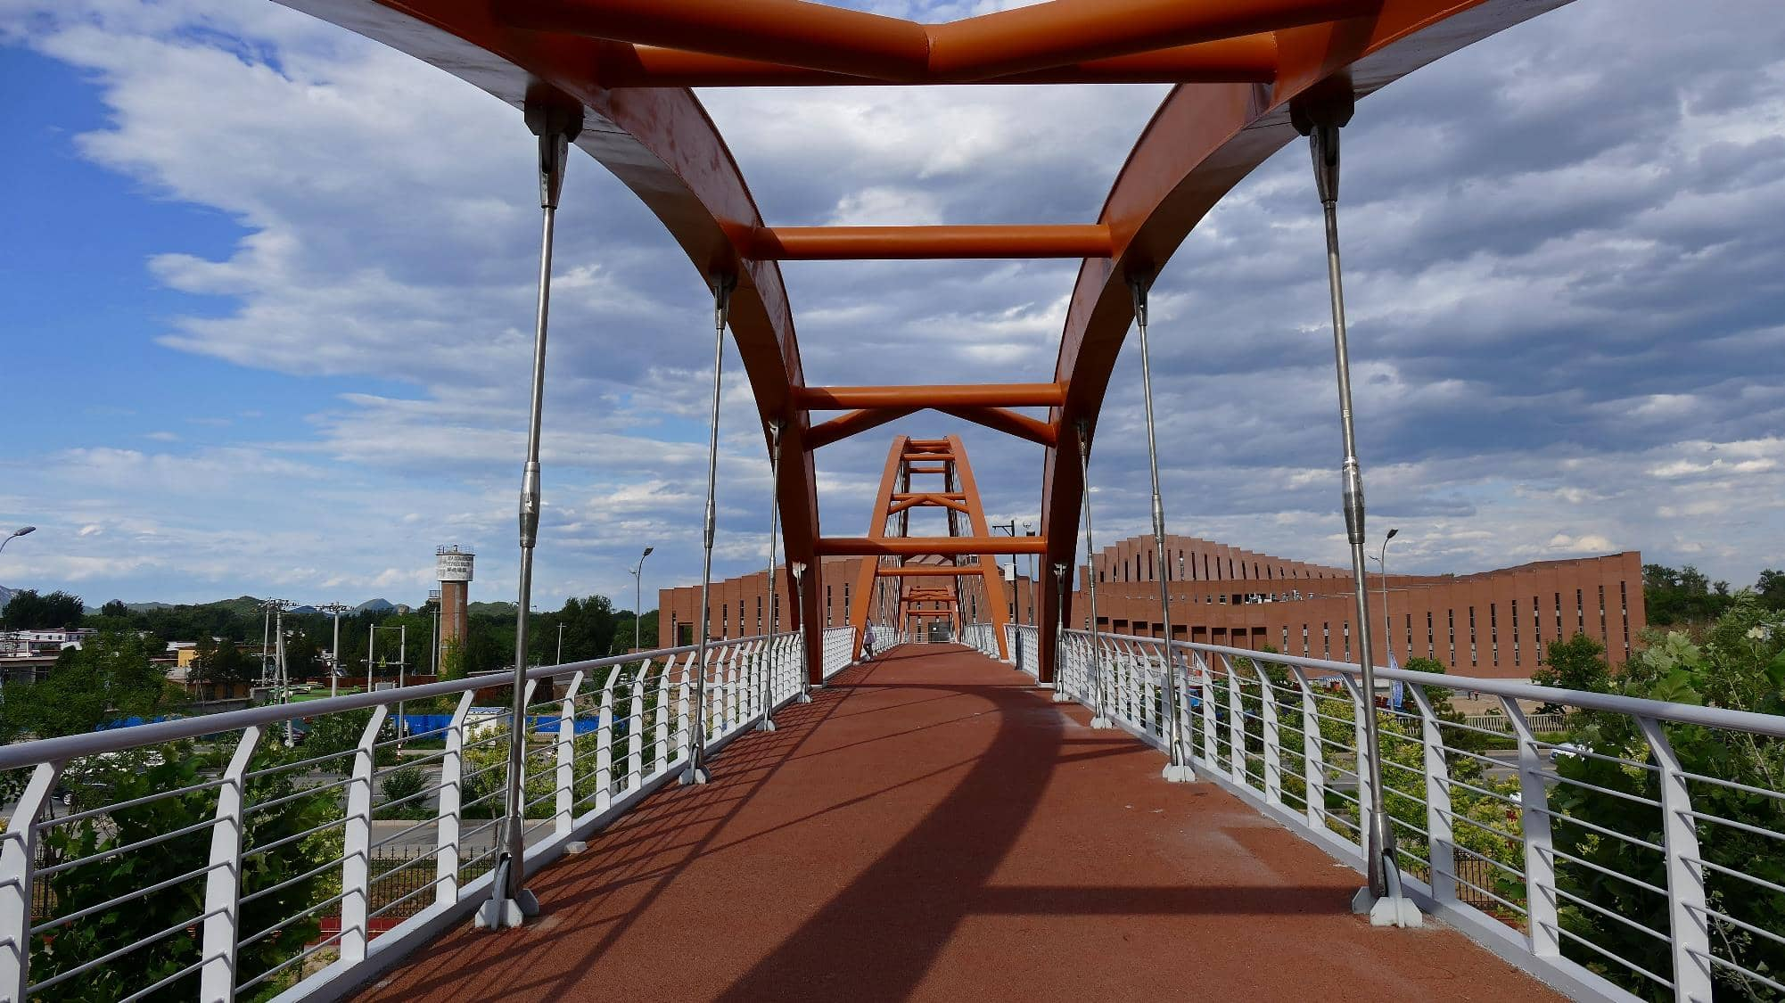
01
Question 1
◎ Q 1_1 ◎ Q 1_2

Slide 4
1 . 1 Question 1
分析 Erdo˝s-R´enyi 和 Small World 网络的性质，
如度分布、集聚系数等，从而能够生成相似性质的新网络。

Slide 5
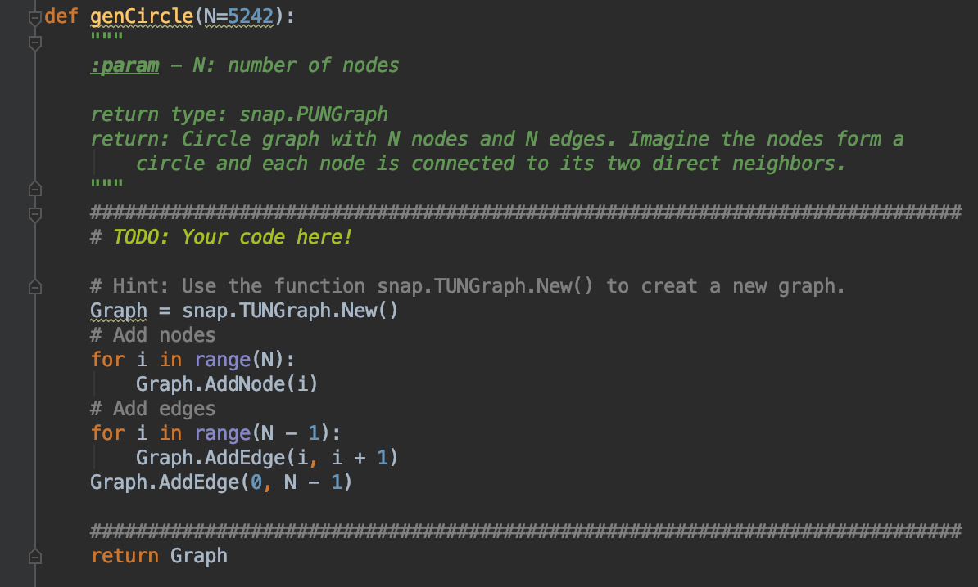
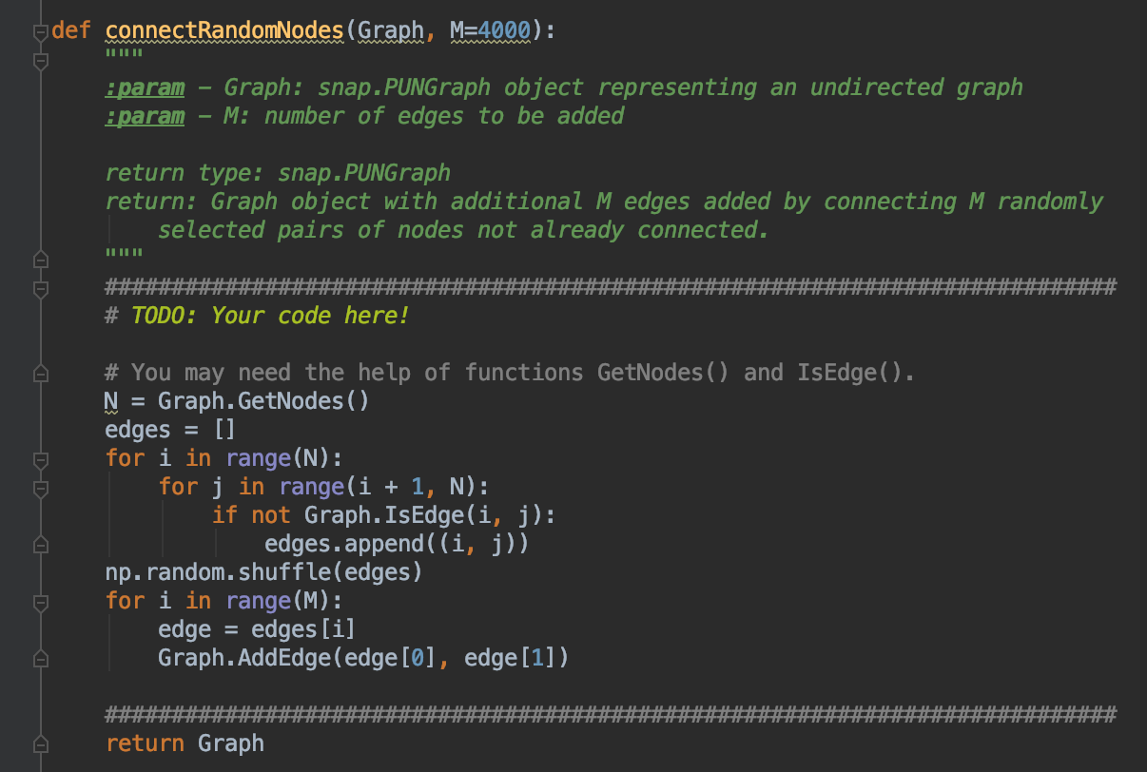
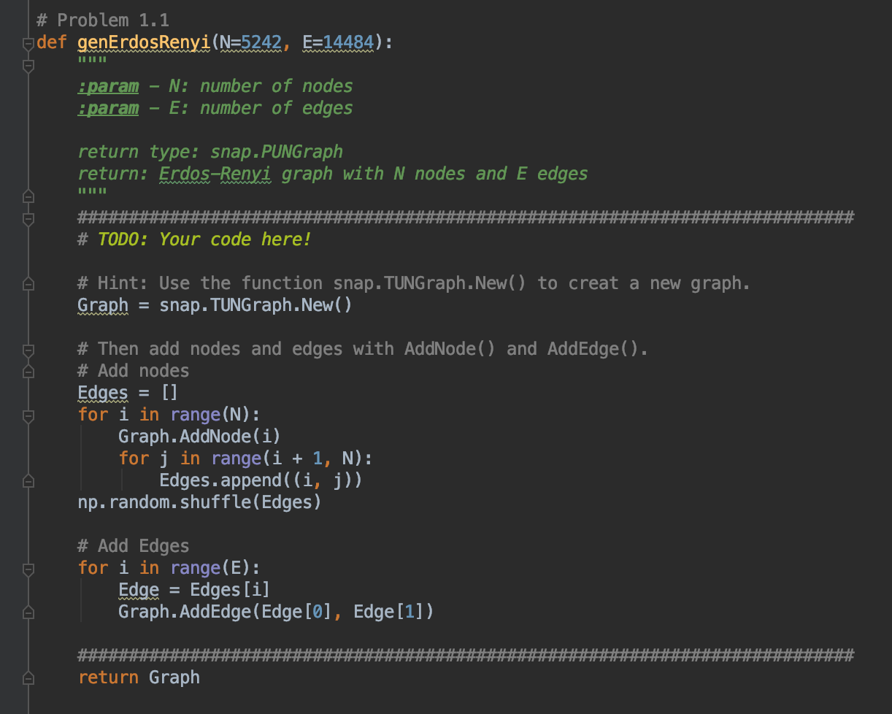
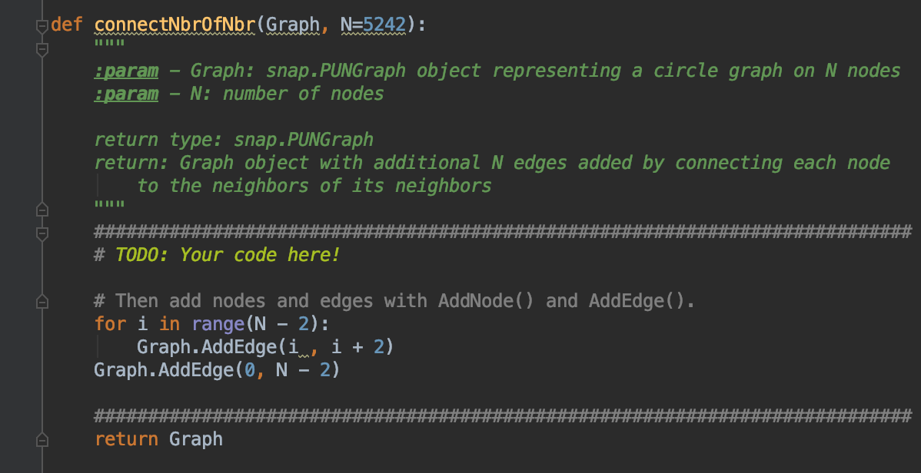
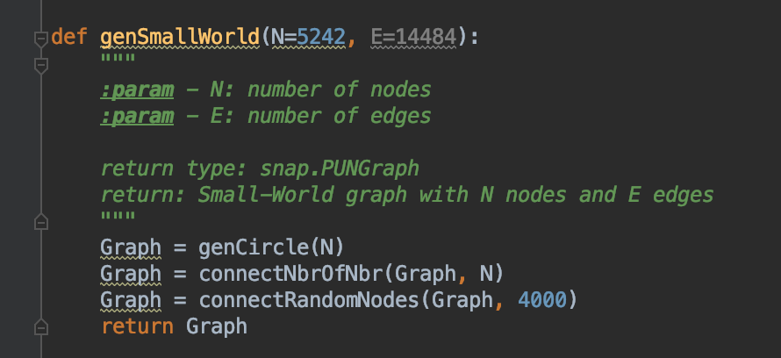
1 . 1 Question 1 --- Q 1_1
genErdosRenyi()：生成随机图
思路：生成节点，生成边；将边随机组合
genCircle():生成环
思路：节点首尾相连形成环
connectNbrOfNbr()：连接邻居节点的邻居
connectRandomNodes()：连接随机节点
genSmallWorld()：
思路：生成环+连接邻居节点+连接随机节点

Slide 6
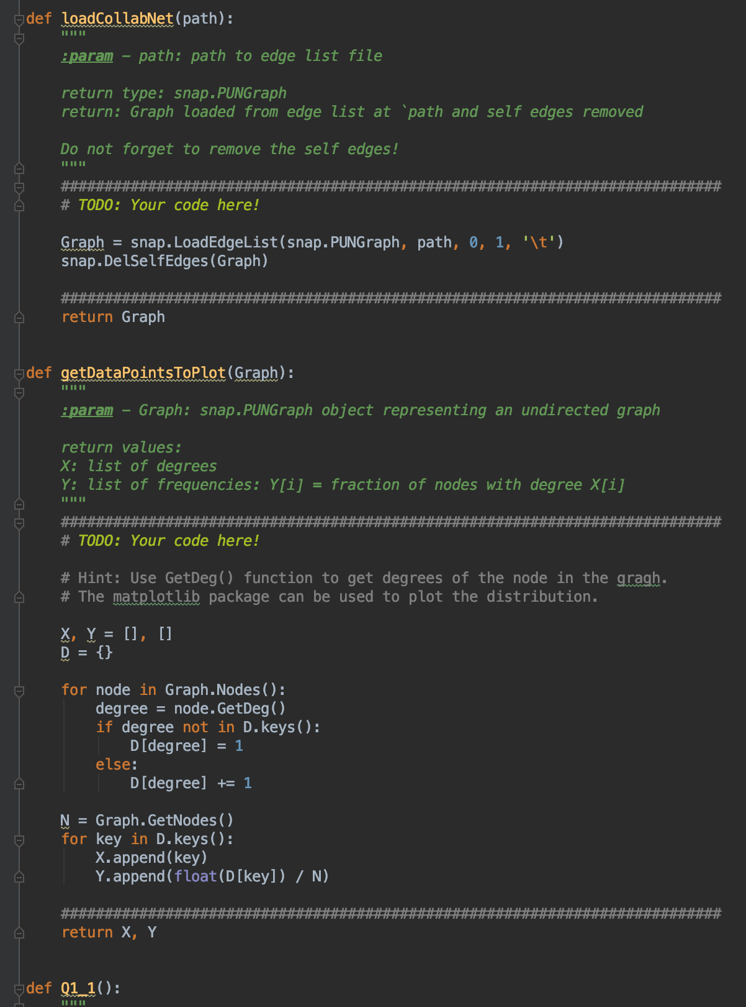
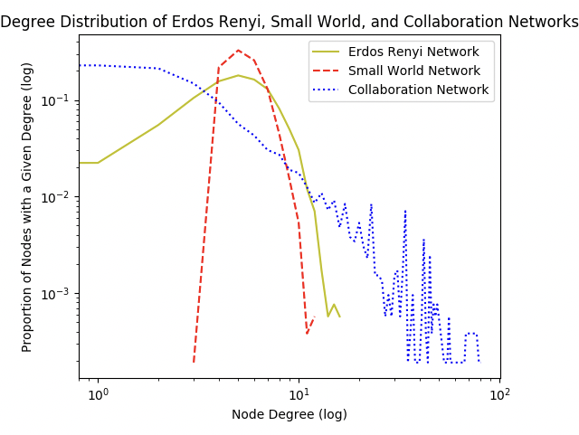
1 . 1 Question 1 --- Q 1_1
loadCollabNet()：读取
getDataPointsToPlot()：
思路：使用GetDeg()函数获取gragh中节点的度数。

Slide 7
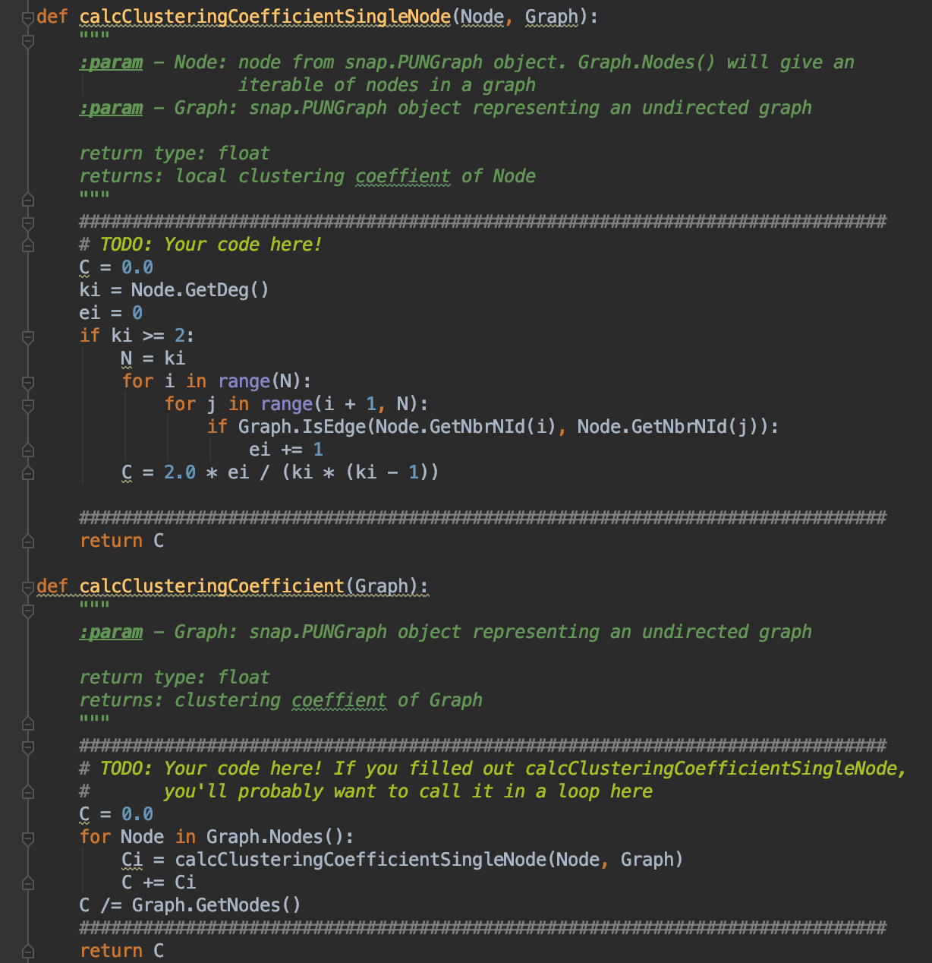
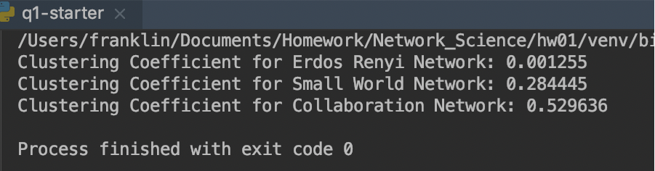
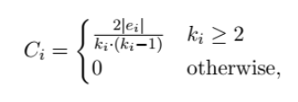
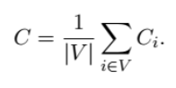
1 . 1 Question 1 --- Q 1_2
calcClusteringCoefficientSingleNode
calcClusteringCoefficient

Slide 8
02
Article analysis
◎ 研究目的 ◎ 研究方法
◎ 研究结果 ◎ 研究总结

Slide 9
2 . 1 研究目的 --- 研究背景
解决问题：
Crawl strategies
Sociology of Content Creation
behavior of Web algorithms
Evolution of Web structures
New phenomena in the Web graph
研究意义：
crawling, searching and community discovery, and the sociological phenomena
Notes:
1. 介绍
考虑一个有向图，它的节点与Web上的静态页面相关，并且它的弧对应于这些页面之间的链接。我们研究了这个图的各种性质，包括它的直径、度分布、连通分量和宏观结构。开发对这个图的理解有几个原因。
(1)在网络上设计抓取策略。
(2)了解网络内容创作的社会学。
(3)分析利用链接信息的网络算法的行为。举一个例子，我们可以对Web这样的图中PageRank值的分布和演变说些什么呢?
(4)预测二部核和webring等Web结构的演化，并开发更好的算法来发现和组织它们。
(5)预测Web图中出现的重要新现象。
我们在大约2亿页和15亿个链接的网页上详细介绍了一些实验;因此，这个实验的规模是之前最大的Web图结构特性研究[21]的五倍，该研究使用了1997年以来包含约4000万页的剪枝数据集。最近的工作(1997年爬行时的[21]和Web上大约32.5万个节点nd.edu子集上的[5])表明，学位的分布(尤其是in-degree，即，指向页面的链接数)遵循幂律。

Slide 10
2 . 1 研究目的 --- 研究简介
Graph structure in the Web
数据：Web的爬取数据（网页，链接）
工具：两个AltaVista进行爬取
结果：分析得到Web领结结构
研究意义：
crawling, searching and community discovery, and the sociological phenomena

Slide 11
2 . 1 研究目的 --- 相关工作
相关研究分类
The power law distributions
Applying graph theoretic methods
相关研究方法
Zipf–Pareto–Yule and power laws
Graph theoretic methods
A brief primer on graphs and terminology
Notes:
Zipf–Pareto–Yule and power laws
Graph theoretic methods
A brief primer on graphs and terminology

Slide 12
2 . 2 研究方法 --- 相关算法
相关算法
广度优先遍历的BFS算法
寻找弱分量的WCC算法
找到强连通分量的SCC算法
Notes:
评判标准：
问题相关度曲线：当前问题与之前问题的相关度（问题进行分割，多选变为单选
回答折线：用户回答的情况用0/1表示
回答相关度曲线：用户回答的相关程度，计算方法当回答为1时即为问题相关，当回答为0时，为2倍的问题平均相关度-当前问题相关度。
回答相关度变化曲线：回答的平均相关度
用四条曲线判断是否为gaming用户
如果其回答相关度曲线更趋向于不相关的回答，暂时判断为gaming用户（全部做一个平均）
回答相关度变化曲线判断哪个问题退出，从后往前找（找骤降的或者在较长一段回答中基本程下降趋势的，判断这些问题都有可能成为影响用户体验的问题）

Slide 13
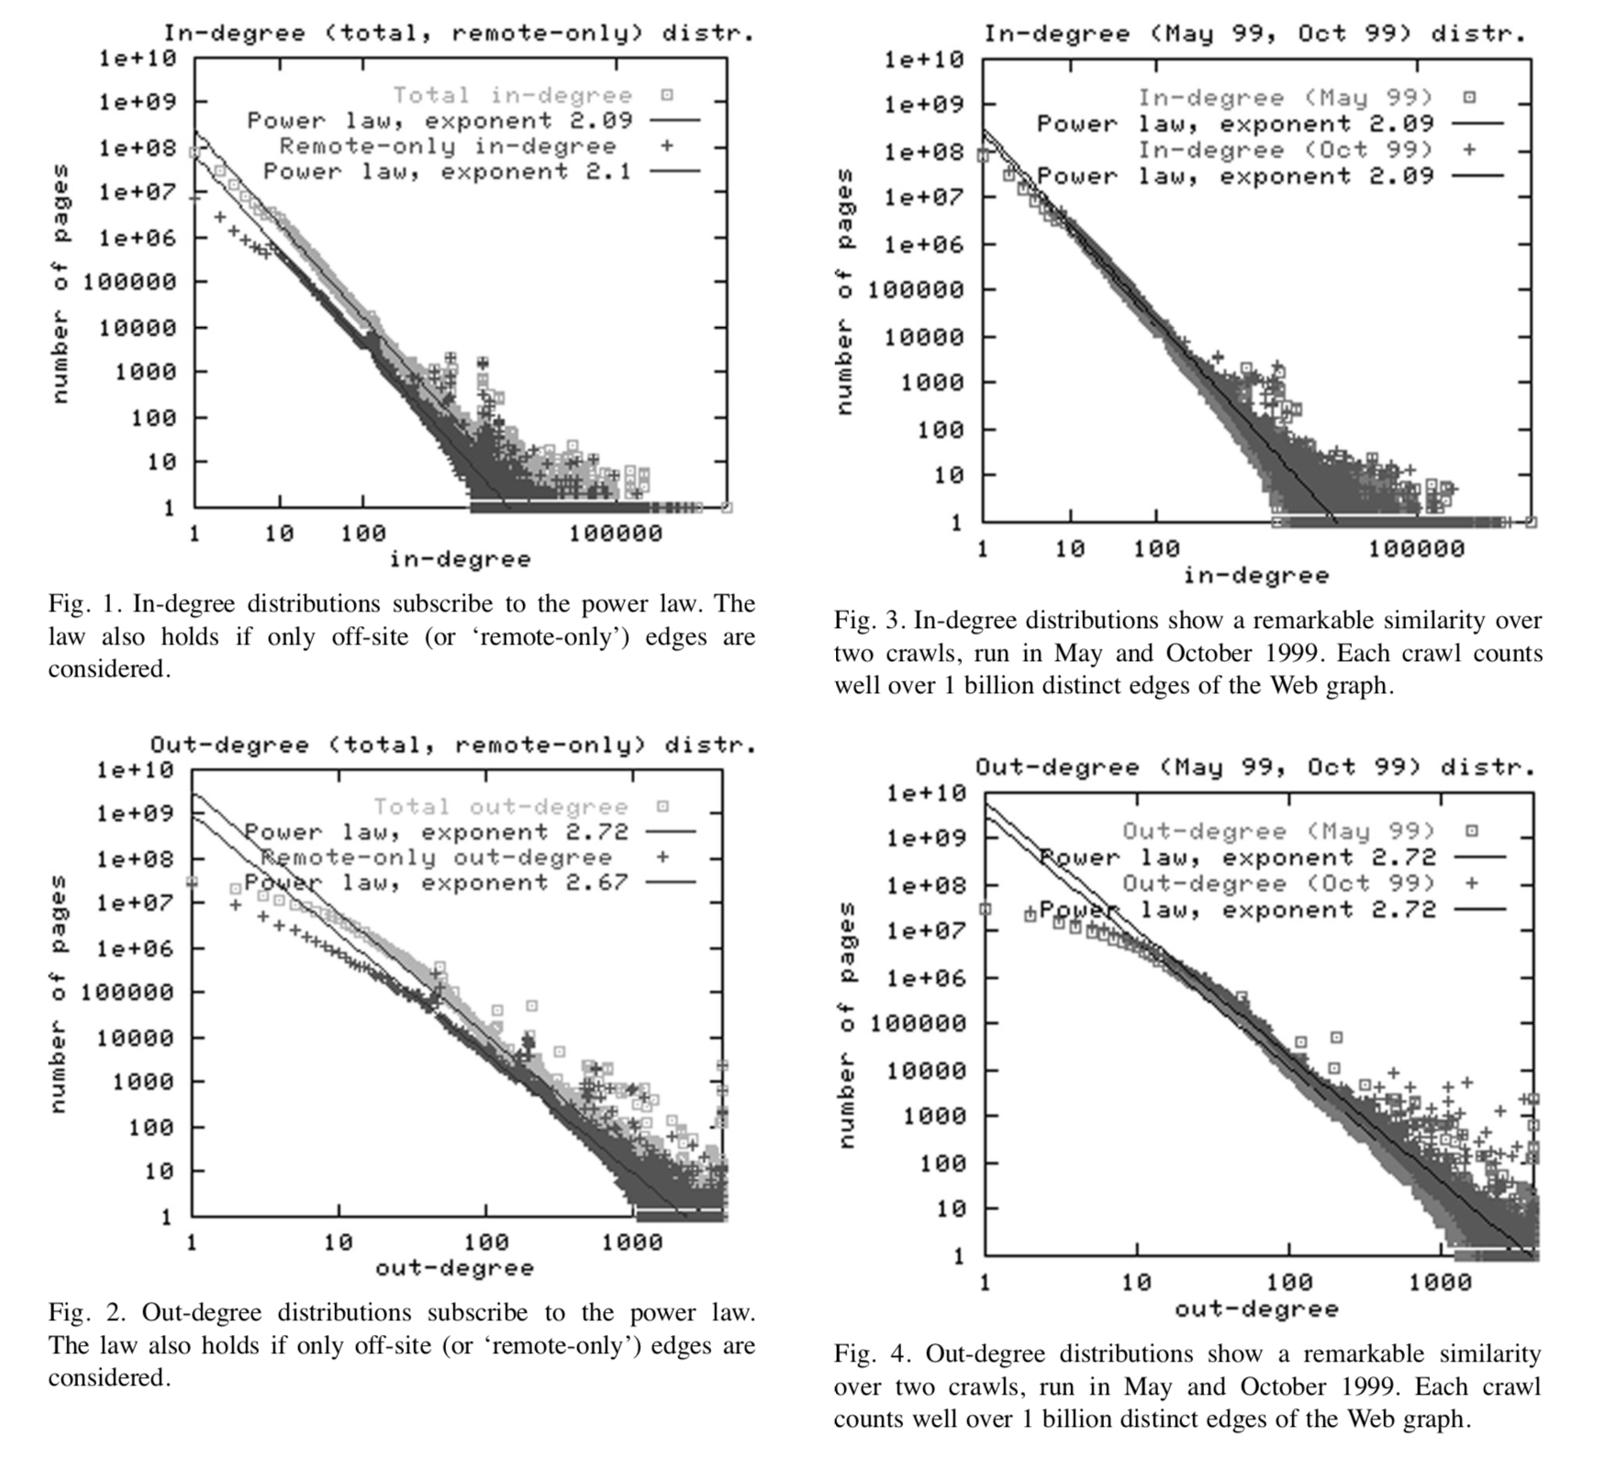
2 . 3 研究结果 --- Degree distributions
验证：In-degree & Out-degree 满足幂律
Notes:
2.2.1。度分布
我们进行的第一个实验是验证早期的观察结果，即Web上的进度和出度分布是根据幂律分布的。我们在5月和10月的网络爬虫上进行了实验。结果如图1和图3所示，与已有两年以上[21]数据的相似实验结果有显著的一致性。的确，在in-degree的情况下，幂律的指数始终在2.1左右，文献[5,21]报道了这个数字。x轴上120处的异常凸起是由单个垃圾邮件发送者形成的一个大集团造成的。在我们所有的对数对数图中，直线是最佳幂律拟合的线性回归。
虽然指数为2.72，但外度分布也呈现幂律，如图2和图4所示。值得注意的是，out-degree分布的ini-势段与幂律有显著的偏离，这表明out-degree低的页面遵循不同的分布(可能是泊松分布，也可能是泊松与幂律的组合，如偏差的凹性所示)。为了更好地理解这种组合，还需要进一步的研究。

Slide 14
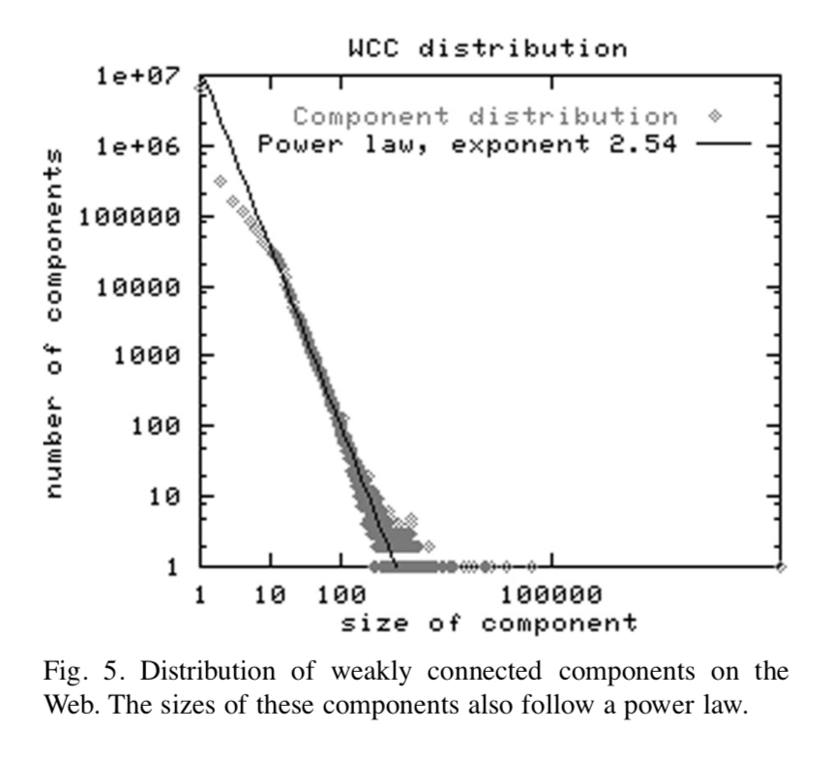
2 . 3 研究结果 --- Undirected connected components
将Web图视为无向图，找Undirected components大小
Notes:
2.2.2。无向连通组件
在下一组实验中，我们将Web图视为无向图，并找出无向组件的大小。我们发现一个包含1.86亿个节点的巨大组件，其中91%的节点可以通过向前或向后链接彼此访问。这是通过运行WCC算法完成的，该算法简单地在无向Web图中找到所有连接的组件。因此，如果可以同时浏览正向和反向定向链接，Web就是一个连接良好的图。令人惊讶的是，即使WCCs的尺寸分布也呈现出指数约为2.5的幂律(图5)。
这种广泛的连接是由几个大程度的节点作为“连接”而产生的吗?令人惊讶的是，事实并非如此。实际上，即使所有指向5度或5度以上页面的链接都被删除(当然包括指向Web上每个知名页面的链接)，图中仍然包含一个5900万大小的巨大薄弱部分(见表1)。首先，Web图作为无向图的连通性具有极强的弹性，且不依赖于高度节点的存在。其次，这类节点非常有用，它们往往包含具有较高PageRank的节点，或者被认为是良好的中心和权威关系的节点，这些节点被嵌入到一个没有它们的良好连接的图中。最后一个事实可能有助于理解为什么HITS[20]这样的算法收敛得很快。

Slide 15
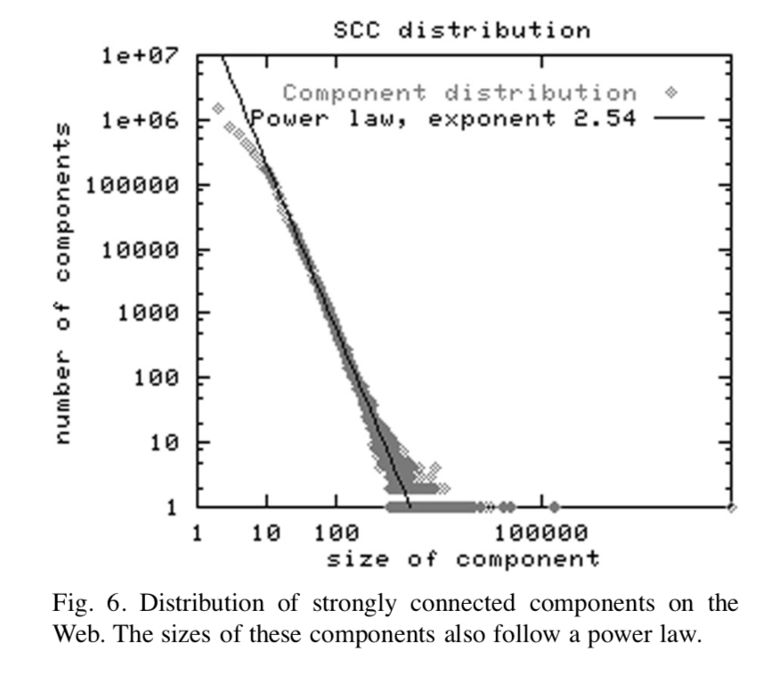
2 . 3 研究结果 --- Strongly connected components
SCC分布也满足幂律
Notes:
2.2.3。强连通分量
动力部分的有趣的预测[4]的平均距离(在他们的论文中提到直径)的网络是19(因此可以从任何一页到任何其他在少数点击),我们求助于网络的强连通分量为一个有向图。通过运行强连接组件算法，我们发现只有一个大的SCC，包含大约5600万页，其他所有组件的大小都要小得多。这仅占我们爬行页面总数的28%。现在有人可能会问:其他页面都到哪里去了?这个问题的答案揭示了Web图中一些迷人的详细结构;为了揭示这一点，并进一步研究直径和平均距离的问题，我们进行了进一步的一系列实验。注意，SCCs的尺寸分布也服从幂律(图6)。

Slide 16
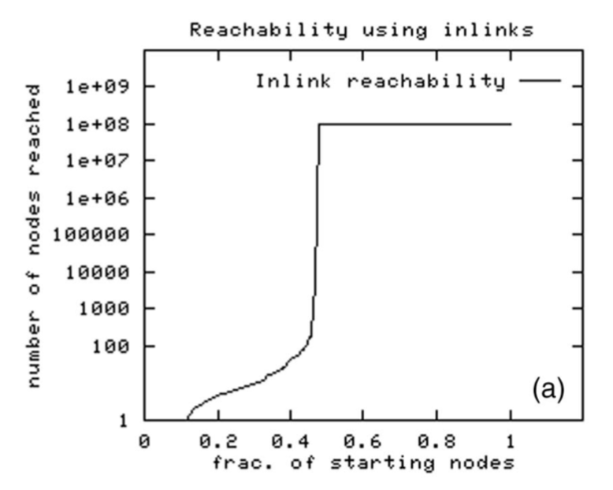
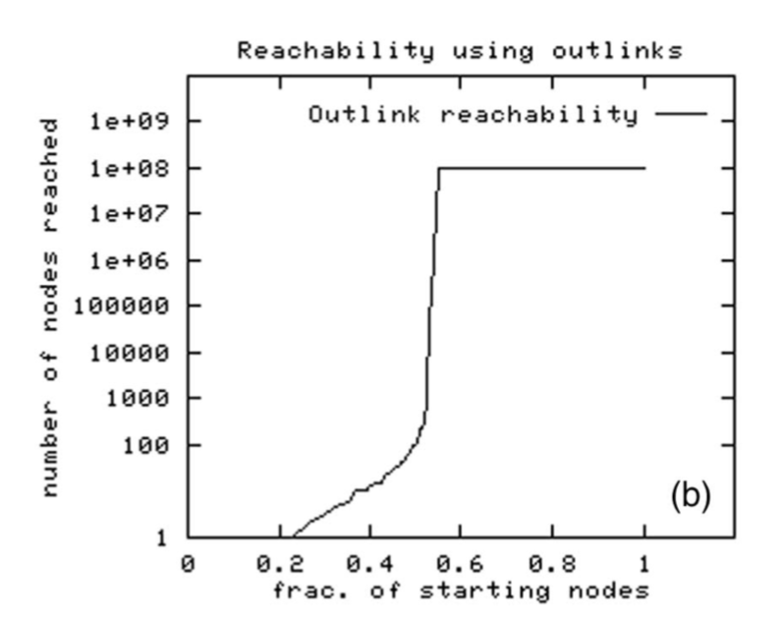
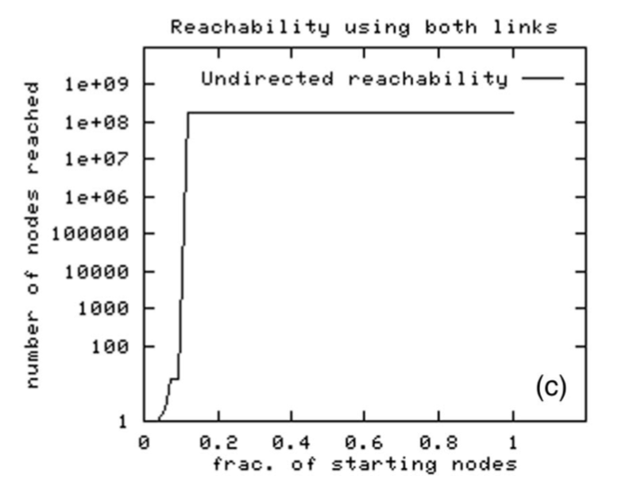
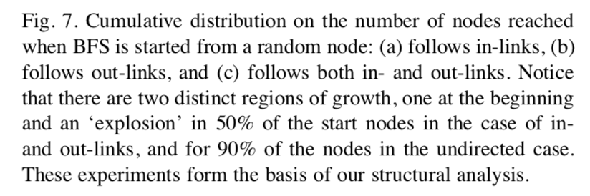
2 . 3 研究结果 --- Random-start BFS
BFS所覆盖节点的分布
Notes:
启动自设BFS
我们从570个随机选择的起始节点中每个节点运行BFS算法两次:一次是正向运行，像浏览器那样沿着Web图形的弧线运行，一次是反向运行，按照相反的方向跟踪链接。每一个BFS遍历(无论是向前还是向后)都表现出一种尖锐的双峰行为:到达一小组节点之后，它要么会“熄灭”(该集合90%的时间节点数少于90个;在极端情况下，它有几十万个节点，或者它会“爆炸”覆盖大约1亿个节点(但绝不会覆盖全部1.86亿个节点)。此外，对于一小部分启动节点，正向和反向BFS运行都将“爆炸”，每个运行大约覆盖1亿个节点(尽管在两次运行中不是相同的1亿个节点)。如下所示，这些是位于SCC中的起点。
图7总结了这些BFS运行中覆盖的节点的累积分布。他们重申，Web图形的真正结构必须比“小世界”现象稍微微妙一些，在“小世界”中，浏览器可以通过单击从任何Web页面传递到任何其他页面。我们在第3节中解释了这种结构。

Slide 17
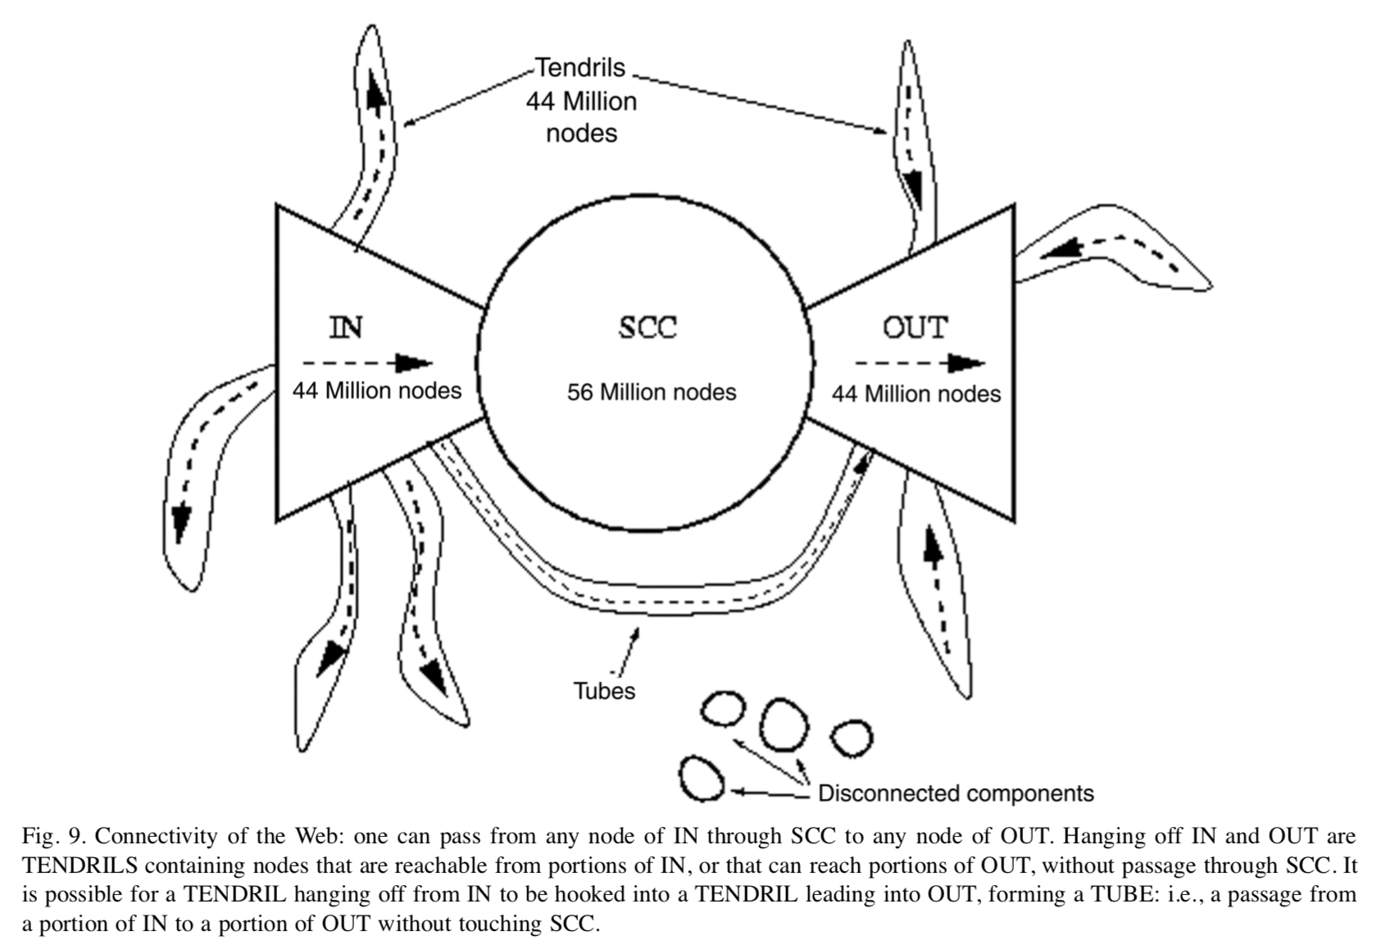
2 . 3 研究结果 --- 领结结构
Web 领结结构
Notes:
现在，让我们把连接组件实验的结果与随机启动BFS实验的结果放在一起。假设前向BFS“爆炸”的集合SCC起点在SCC中，或者在我们调用的集合中，它具有以下属性:有一个从in的每个节点到(SCC的所有节点)的定向路径。对称地，我们有一个集合，它包含所有向后BFS“爆炸”的起始点;从SCC中的任何节点到in - OUT中的每个节点都有一个有向路径。因此，来自SCC或in中的任何节点的正向BFS都会爆炸，来自SCC或OUT中的任何节点的向后BFS也会爆炸。通过分析570个随机起点的正向和反向BFS，我们可以计算出SCC中、in、OUT或没有这些节点的节点数。图9显示了我们现在可以推断的情况。
现在，我们在图9中对结构进行了更详细的描述。各部件尺寸如下:
这些尺寸确定如下。我们知道爬行中节点的总数，所以通过减去巨大的弱组件的大小，我们确定断开连接的大小。然后我们的强分量算法给出了SCC的大小。我们转向广度优先的搜索数据。如前所述，按照特定类型的边(内边或外边)从特定的开始节点进行搜索将很快终止，或者将搜索增加到大约1亿个节点。我们说如果一个节点属于后者，它就会爆炸。因此,如果一个节点爆炸后的链接,外部链接后爆炸,也必须强大的组成部分的成员规模至少100 C 100􏰀186 D 1400万。由于第二大强组件的大小为15万个，因此我们推断SCC是惟一的强组件，它包含了所有跟随in-以及out-link爆炸的节点。事实上,这种观察结构包含两个确凿的证据来证明在上面的表中:首先,事实证明,我们随机选择的分数BFS开始节点下爆炸应该与外部节点是一样的分数在我们返回的鳞状细胞癌,鳞状细胞癌的算法。其次，SCC中的每个BFS开始节点在链内展开下都达到了相同数量的节点;这个数字是99807161。同样，在out-link扩展下，SCC的每个节点都精确地达到99,630,178个节点。
因此，我们知道d99,807,161中的SCC C，以及d99,630,178中的SCC C。我们已经求出了SCC的大小，可以求出IN和OUT。最后，因为我们知道了这个巨大的弱分量的大小，我们可以减去SCC，进去，出来得到卷须。现在我们依次讨论每个区域。
3.1。卷须和断开连接
我们从卷须中分离出172个样品;我们的BFS测量不能用来区分这两个区域。通过从该区域的起始点跟踪out-link，我们在终止转换之前平均会遇到20个节点。同样，通过使用内链接，我们平均会遇到52个节点。
3.2。进出
我们的示例包含128个IN节点和134个OUT节点。我们的问题是:当跟踪来自in- OUT节点的OUT链接或来自in- in节点的in-link时，在BFS终止之前我们会遇到多少个节点?也就是说，如果我们沿着远离中心的方向探索，这些区域的点的邻域有多大?结果如下所示，行标记为“向外探索—所有节点”。
类似地，我们知道，如果我们研究来自in- OUT节点的in-link或来自in- in节点的OUT -link，我们将在BFS中遇到大约1亿个其他节点。尽管如此，我们有理由问:我们还会遇到多少其他节点?也就是说，从OUT(或IN)开始，沿着IN -links(或OUT -links)，我们将遇到多少卷须节点和OUT(或IN) ?结果如下所示，行标记为“向内探索—意外节点”。注意，表中的数字表示样本节点的平均值。
如表所示，OUT趋向于遇到更大的邻域。例如，图中第二大强分量的大小约为15万，两个OUT - counter邻域的节点比这个大一些，这表明该分量位于inside OUT内。事实上，考虑到(例如)几乎每一个不在SCC中出现的公司网站都会出现在OUT中，所以社区的规模更大就不足为奇了。
3.3。SCC
我们的示例包含来自SCC的136个节点。要确定SCC的其他属性，我们需要一个有用的IN和OUT属性:每个属性都包含一些很长的路径，这样，一旦BFS超过一定的深度，就只会探索几个路径，而最后一个路径比其他路径长得多。因此，我们可以探索BFS完成的半径，并确信无论从SCC的哪个节点开始，最后的长路径都是相同的。下表显示了SCC中节点的BFS在每个方向(在内链接或外链接之后)终止的深度。
如表所示，从SCC中的一些节点可以在距离475的位置完成搜索，而从其他节点需要在距离503的位置完成搜索。这使我们可以得出结论，定向直径的SCC至少是28。
3.4。其他观察结果
如上所述，SCC中的BFS在以下in- links结束时的(最小、平均、最大)深度为(475、482、503)。对于IN，我们可以执行相同的分析，其值为:(476,482,495)。这些值，特别是平均值非常相似，IN的节点看起来非常接近SCC。
同样，对于SCC, out-links下的终止深度(最小、平均、最大)为(430,434,444)。对于OUT，值是(430,434,444)。
现在,考虑一个有序对的概率(u, v)有一个路径从u v,节点的平均大小非常小(171)和同样的平均out-size节点非常小(3093),两人有一个路径有可观的概率当且仅当在SCC C u, v C在鳞状细胞癌。从我们的抓取中均匀绘制的节点对发生这种事件的概率只有24%;从弱组件中提取的节点对仅为28%。这导致了一个有点令人惊讶的结论，即在Web上给定一个随机的开始和结束页面，从开始页面到结束页面的遍历时间仅为四分之一。
正在展开的结构告诉我们，它对我们使用的特定大型爬行相对不敏感。例如，如果AltaVista的爬虫程序没有包含一些链接，其中包含的一些链接会将一个卷须添加到SCC中，那么我们知道，SCC和卷须的大小将会发生很小的变化(因为任何单个卷须都很小)。
同样，在我们的实验中，我们发现大型组件在删除程度较大的节点后仍然存活，这表明Web的连接性对于删除重要部分是有弹性的。
3.5。直径和平均连接距离
如上所述，SCC的定向直径至少为28。同样,最大有限的最短路径长度至少是503,但很可能大大超过:除非短管连接最遥远的页面在页面最遥远的没有经过鳞状细胞癌,最大有限的最短路径长度可能接近475 C 430 D 905。
我们可以使用570个BFS起始点估计平均连接距离，包括内链接和外链接。值如下所示;“无向”的总方向对应于平均无向距离。
这些结果与[4]的结果形成了有趣的对比，[4]基于他们对nd.edu网站的抓取，预测网络的平均距离为19;目前还不清楚他们的计算是否考虑了有向或无向距离。另一方面，我们的结果表明，75%以上的时间没有从随机开始节点到随机结束节点的有向路径;当有路径时，这个数字大约是16。然而，如果链接可以在任意方向上遍历，随机节点对之间的距离可以小得多，平均约为7。

Slide 18
2 . 4 研究总结 --- 未来工作
未来工作
SCC, IN, OUT, and the TENDRILS
是否可以拓展至其他类似问题
除强、弱连接外，有其他适合Web的概念？
Notes:
2.2.3。强连通分量
动力部分的有趣的预测[4]的平均距离(在他们的论文中提到直径)的网络是19(因此可以从任何一页到任何其他在少数点击),我们求助于网络的强连通分量为一个有向图。通过运行强连接组件算法，我们发现只有一个大的SCC，包含大约5600万页，其他所有组件的大小都要小得多。这仅占我们爬行页面总数的28%。现在有人可能会问:其他页面都到哪里去了?这个问题的答案揭示了Web图中一些迷人的详细结构;为了揭示这一点，并进一步研究直径和平均距离的问题，我们进行了进一步的一系列实验。注意，SCCs的尺寸分布也服从幂律(图6)。

Slide 19
03
Question 2
◎ Q 2_1 ◎ Q 2_2 ◎ Q 2_3 ◎ Q 2_4

Slide 20
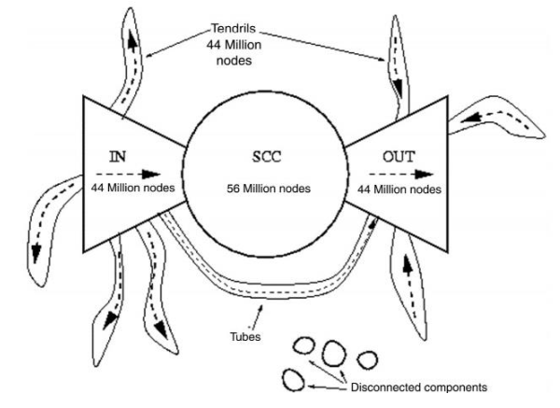
3 . 1 Question 2
分析非万维网的领结结构，计算网络以及其中节点的信息

Slide 21
3 . 1 Question 2 --- Q 2_1
问题：在email图2018节点和epinions图224节点处运行BFS，判断其所在位置
目前思路：
通过BFS计算该点两个方向入链和出链数量
如果入链远小于出链则该点在IN上
如果出链远小于入链则该点在OUT上
如果两者都较大则该点在SCC上
结果：
点2018入链为0，出链为70318，判断处于IN
点224入链为124677，出链为100012，判断处于SCC
Notes:
评判标准：
问题相关度曲线：当前问题与之前问题的相关度（问题进行分割，多选变为单选
回答折线：用户回答的情况用0/1表示
回答相关度曲线：用户回答的相关程度，计算方法当回答为1时即为问题相关，当回答为0时，为2倍的问题平均相关度-当前问题相关度。
回答相关度变化曲线：回答的平均相关度
用四条曲线判断是否为gaming用户
如果其回答相关度曲线更趋向于不相关的回答，暂时判断为gaming用户（全部做一个平均）
回答相关度变化曲线判断哪个问题退出，从后往前找（找骤降的或者在较长一段回答中基本程下降趋势的，判断这些问题都有可能成为影响用户体验的问题）

Slide 22
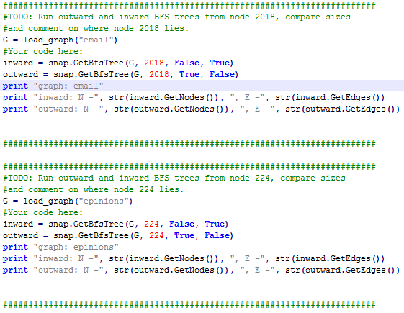
3 . 1 Question 2 --- Q 2_1

Slide 23
3 . 2 Question 2 --- Q 2_2
问题：在email和epinions上分别随机选取100个点，对每个点执行inward和outward的BFS，以最后得到的BfsTree的点个数为纵坐标得到四张图。通过观察得到的图像来讨论SCC、IN、OUT的相对大小。
思路：
观察执行outward的BFS的图像，图像激增点（y值突然增大的点）的x值当做OUT节点的比例。
同理，inward的BFS的图像激增点的x值为IN节点的比例。
计算完IN和OUT时，剩下的即为SCC的比例。

Slide 24
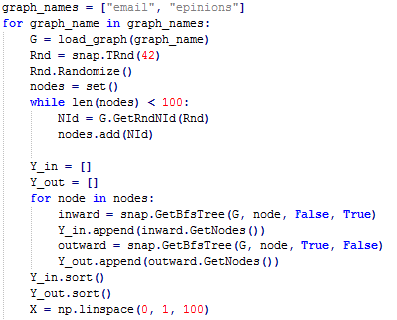
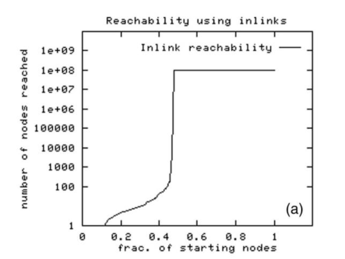
3 . 2 Question 2 --- Q 2_2

Slide 25
3 . 3 Question 2 --- Q 2_3
问题：计算网络中各个部分的大小
思路：
IN：SCC中任一节点的链入点数 – SCC中节点的数量
OUT： SCC中任一节点的链出点数 – SCC中节点的数量
SCC：图中最大的强连通区域MxSCC
TENDRILS+TUBES：MxWCC节点数量 – IN\OUT\SCC三者的节点总数
DISCONNECTED：节点总数 – MxWCC节点数量

Slide 26
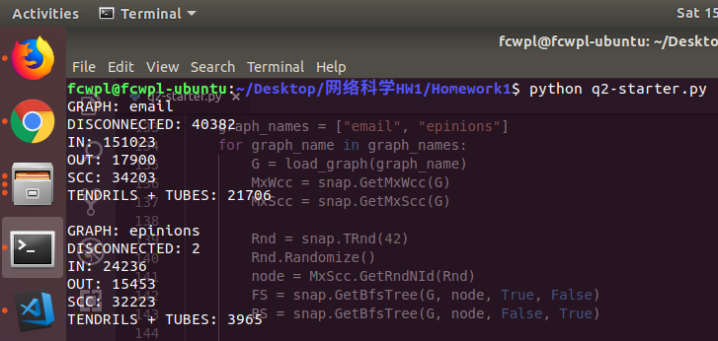
3 . 3 Question 2 --- Q 2_3

Slide 27
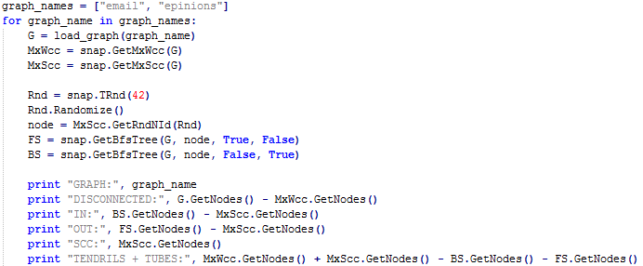
3 . 3 Question 2 --- Q 2_3

Slide 28
3 . 4 Question 2 --- Q 2_4
问题：计算网络中随机起终点可达的概率
思路：
随机选取图中两点作为起终点
使用GetShortPath函数计算是否可达
循环多次计算概率

Slide 29
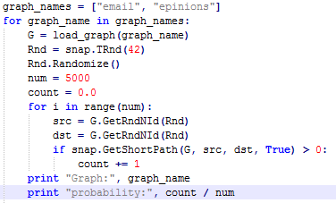
3 . 4 Question 2 --- Q 2_4

Slide 30
04
Question 3
◎ 概念密度 ◎ 领域与概念分布 ◎ 知识单元关系
◎ 知识单元演化 ◎ 概念增长 ◎ 概念变化

Slide 31
4 . 1 Question 3
对 The Gene-Disease Network 和 Human Disease Network 进行分析。
包括节点数、边数、密度、平均集聚系数等
通过节点相似度的探求来寻找疾病之间的相关性。

Slide 32
4 . 1 Question 3 --- Q 3_1
问题：根据给定数据集构建GDN，计算各项相关信息，绘制并分析基因和疾病的节点度数分布图
思路：
节点数量：GetNodes函数
边数量：GetEdges函数
基因数量：读取时只读取基因计算节点数
疾病数量：读取时只读取疾病计算节点数

Slide 33
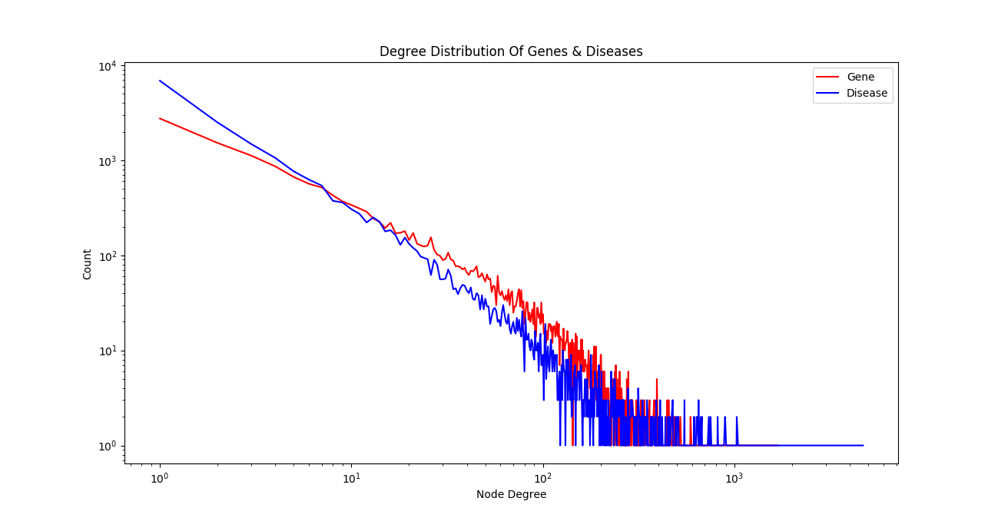
4 . 1 Question 3 --- Q 3_1

Slide 34
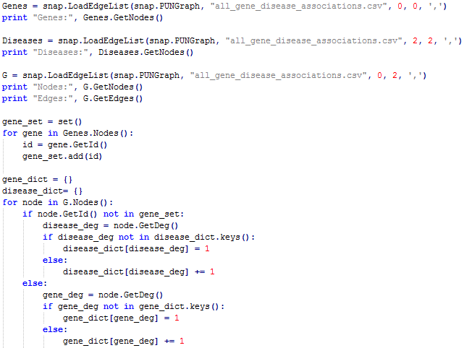
4 . 1 Question 3 --- Q 3_1

Slide 35
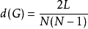
4 . 2 Question 3 --- Q 3_2
问题：使用GDN构造HDN并计算各项信息
思路：
节点数量：GetNodes函数
边数量：GetEdges函数
集聚系数：GetClustCf函数或者GetClustCfAll函数
密度：2 * 总边数 / (节点总数 * (节点总数 – 1))

Slide 36
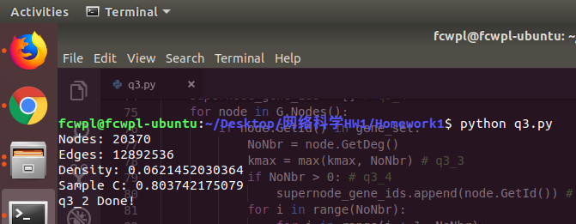
4 . 2 Question 3 --- Q 3_2

Slide 37
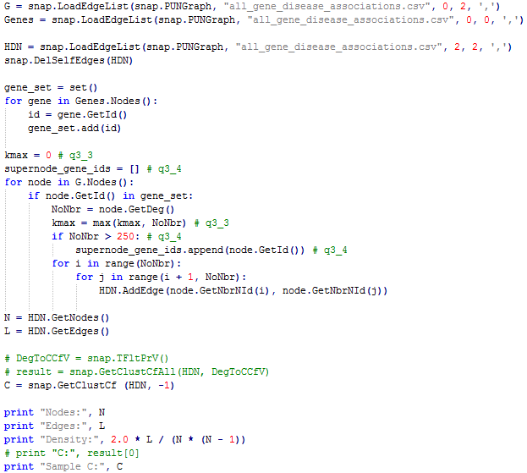
4 . 2 Question 3 --- Q 3_2

Slide 38
4 . 3 Question 3 --- Q 3_3
问题：对于HDN中团的讨论
思路：
GDN中的每一个基因都对应HDN中一个团
一般来说，HDN中最大团对应GDN中度数最大的基因
找出GDN中基因的最大度数
结果：Kmax为1686
讨论：可能出现的不一般情况

Slide 39
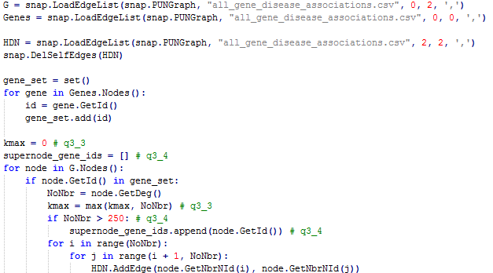
4 . 3 Question 3 --- Q 3_3

Slide 40
4 . 3 Question 3 --- Q 3_3
基因1
基因4
基因2
基因3
Notes:
、

Slide 41
4 . 4 Question 3 --- Q 3_4
问题：对原始的HDN按照一些规则进行缩减
思路：
使用GDN中的基因寻找HDN中k>250的团（可以使用节点度数判断）并存入集合D中，之后对HDN做如下操作：
从D中选择一个团C，取出团中的一个节点A作为supernode。
对于团C中的任一节点B，做如下的操作：
点B是supernode则跳过该点。
将点B的所有邻居节点与点A建立连接（需判断点是否属于HDN）
删除点B（需判断点是否属于HDN）
重复执行以上步骤，直到D中的团都被遍历到。

Slide 42
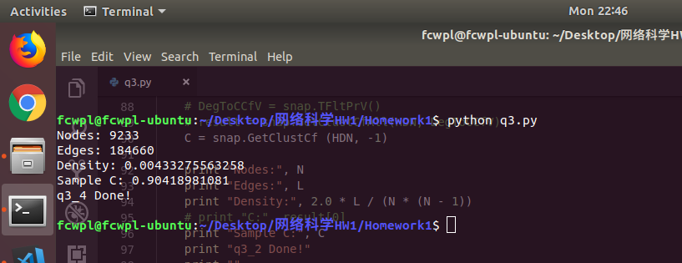
4 . 4 Question 3 --- Q 3_4

Slide 43
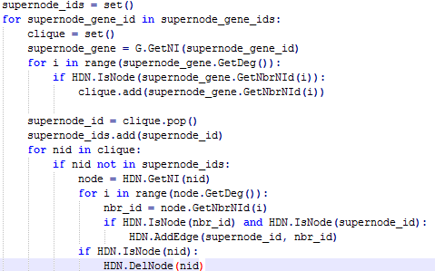
4 . 4 Question 3 --- Q 3_4

Slide 44
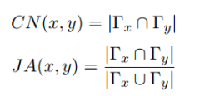
4 . 5 Question 3 --- Q 3_5
问题：通过CN和JA计算疾病相似度，并给出与Crohn和Leukemia 最相似的5种疾病
思路：
遍历HDN中的每个疾病，计算与Crohn和Leukemia的CN与JA
记录最高相似度的5种疾病

Slide 45
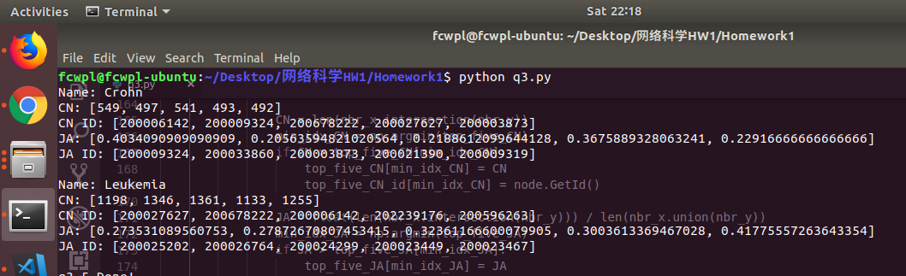
4 . 5 Question 3 --- Q 3_5

Slide 46
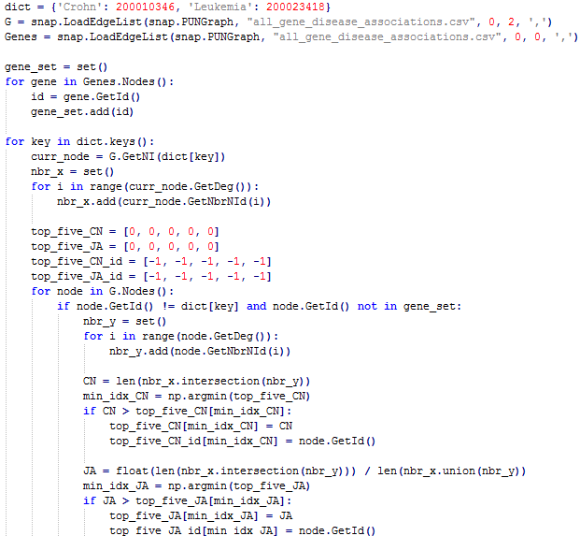
4 . 5 Question 3 --- Q 3_5

